Slide 1

《大型数据库应用实验》

Slide 2
课程简介
课程名称、性质、学时
名称：《大型数据库应用实验》
实验课时：24 理论课时：0
性质：《数据库原理与应用》课程的延续，由其课程设计演化而来，侧重数据库应用与实践。
课程简介
课程概述与培养目标
以微软SQL Server为例，讲解并演示大型数据库平台上数据建模、数据库创建、复杂数据操纵和数据库管理技术，学生完成实验任务。
目标：培养学生应用数据库技术解决数据管理问题的实践能力
与《数据库原理与应用》衔接：强化实践能力，程度加深、难度加强

Slide 3
教材与考核
课程要求
课前下载课件，上课携带电脑，在课堂实验中尝试运行课件中代码
自主选择project题目，课下完成个性化项目实验任务
软件与参考书
软件：Sql Server数据库，PowerDesigner工具，Java集成开发环境（如：Eclipse）
参考书：上述平台相关的参考书
考核方式
平时成绩：占40%，14周提交运行录屏和实验报告。
期末考试：占60%

Slide 4
实验任务：自选Project题目
实验任务一：数据建模与数据库创建
应用PowerDesigner完成数据建模，确定数据库结构和存储方案
完成数据库创建和数据导入
要求：具有一定的结构复杂度和数据规模
实验任务二：复杂数据操纵
复杂查询、数据排序、数据聚合等
大对象访问、XML数据访问
要求：结合Project选题，设定并实现数据操纵任务
实验任务三：数据安全与运维管理
角色管理与访问授权、数据加密存储
自动数据备份、数据库监视与优化
实验任务四：Java数据库访问
基于Java环境，实现数据库访问和数据操纵，前端编写（选作）
要求：所有代码通过运行检验，提交运行录屏和实验报告

Slide 5
第1讲 SQl Server应用实验基础
教学内容
1.1 SQL Server 数据库概述
1.2 SQL Server 安装与管理工具
1.3 SQL Server 服务管理
1.4 SQL Server 服务器配置
本章学习任务
完成 SQL Server 的安装
熟悉 SQL Server 的服务内容和服务启停
查看并了解服务器和数据库的配置
熟悉 Management Studio

Slide 6
1.1 SQL Server 数据库概述
一、 SQL Server 诞生和发展
1、SQL Server 诞生
1987年，Sybase公司发布 Sybase SQL Server 系统
1988年，微软、Aston-Tate公司加入 SQL Server 系统开发
1990年，微软计划将SQL Server移植到刚推出的Windows NT系统
1992年，联合开发 Windows NT 环境的SQL Server系统
1993年，微软与Sybase在SQL Server 开发上分道扬镳
微软专注于开发和推广SQL Server 的Windows NT 版本
Sybase 专注于SQL Server在UNIX 系统上的应用

Slide 7
1.1 SQL Server 数据库概述
2、 SQL Server 主要版本演变
1995年，发布 SQL Server 6.0
1998年，推出 SQL Server 7.0
SQL Server 2000，自2014.4 起停止所有更新服务
SQL Server 2005，使用广泛，不带智能提示
SQL Server 2008/R2，使用广泛，带智能提示
SQL Server 2012，性能优化、处理速度更快
SQL Server 2014：大数据和关键业务、商务智能、云备份
SQL Server 2016，数据保护、外部集成、数据报告、性能优化
SQL Server 2017，图数据处理、R和Python的支持、AI功能

Slide 8
1.1 SQL Server 数据库概述
3、SQL Server 2014
面向关键任务的性能提升——大数据、高并发、高可靠
内存数据库引擎，Hash索引解决了高并发性
列存储索引，优化大数据卷
利用SSD缓冲池，缓存高活动性数据
AlwaysOn支持8个副本，提高可靠性
增强的商务智能
商务智能工具Power Query，Power Map、Power View、PowerPivot，方便用户对数据的访问。
并行数据仓库，探索大数据背后的规律
备份到云平台

Slide 9
1.1 SQL Server 数据库概述
4、SQL Server 2016
提升安全性
强化“透明数据加密(TDE)”功能，且不影响数据库性能
行级安全和动态数据屏蔽，可实时设置权限和隐藏特定数据
功能与性能扩展
Query Store：记录query日志，修复性能问题
Stretch数据库：识别变冷数据，迁移到Azure，并保持在线
时态表（一张含当前值，一张历史版本），获取历史数据报告辅助决策
数据分析便利性
支持移动数据报告：Windows，iOS和Android；
与R的集成，在SQL Server上分析数据，而无需移动。
PolyBase：T-SQL将查询推送到外部数据源，然后返回结果，减少数据移动。如：用户在Hadoop上存储数据，将计算推送到Hadoop，而无需其他软件
AlwaysOn可用性组：支持九个可用性副本，高可用性和灾难恢复功能

Slide 10
1.1 SQL Server 数据库概述
5、SQL Server 2017
存储和管理更智能的数据
将 AI功能与SQL Server引擎集成
跨平台灵活性
运行在Linux、macOS的Docker容器上，为非Windows公司提供机会
机器学习功能
支持 Python 和 R 语言，可访问机器学习的高级功能包
数据层的安全性
扩展和改进了SQL Server 2016的安全性，确保行级和列级安全
提高了BI分析能力
支持图数据操纵
发展趋势：AI、BI、大数据、互操作性、安全性与可靠性

Slide 11
1.1 SQL Server 数据库概述
二、SQL Server 数据库类型
系统数据库
用户数据库
数据库快照
其它数据库

Slide 12
1.1 SQL Server 数据库概述
1、系统数据库
（1）resource
内容：SQL Server运行需要的所有系统对象，物理上保留在 resource 数据库，逻辑上显示在每个数据库的 sys 架构，resource 数据库不包含用户数据或用户元数据。
作用：版本升级不需要删除和创建系统对象，仅需复制resource 数据库文件。
连接：Management Studio看不到该数据库，不应该自己修改。
查看：SELECT ServerProperty('resourceversion')
SELECT ServerProperty('ResourceLastUpdateDateTime')
SELECT Object_Definition(OBJECT_ID('sys.objects'))
SELECT Object_Definition(object_id('sys.tables'))
（访问系统对象的 SQL 定义）

Slide 13
1.1 SQL Server 数据库概述
（2）master
内容：包含有关数据库的元数据（数据库配置和文件位置）、 SQL Server初始化信息、登陆账号、用户实例的配置信息等。
作用：若master 数据库不可用，则数据库服务器无法启动。
所有者：sa
数据文件和日志文件：不同版本的配置可能略有不同。
文件 | 逻辑名称 | 物理名称 | 文件增长
主数据 | master | master.mdf | 以 10% 的速度自动增长到磁盘充满为止
日志 | mastlog | mastlog.ldf | 以 10% 的速度自动增长到最大 2TB

Slide 14
Master 数据库限制
不能在 master 数据库中执行下列操作：
删除数据库
更改数据库所有者
参与数据库镜像
添加、删除、重命名文件组或文件
在数据库的系统表上创建触发器
从数据库中删除 guest 用户
创建全文目录或全文索引
将数据库或主文件组设置为 READ_ONLY
更改排序规则：默认排序规则为服务器排序规则
将数据库设置为 OFFLINE

Slide 15
Master 数据库建议
使用 master 数据库时，请考虑下列建议：
始终有一个 master 数据库的当前备份可用
执行下列操作后，尽快备份 master 数据库
创建、修改或删除任意数据库
更改服务器或数据库的配置值
修改或添加登录帐户
不要在 master中创建用户对象
不要针对 master 数据库将 TrustWorthy 选项设置为 ON

Slide 16
1.1 SQL Server 数据库概述
（3）model数据库
作用：创建新数据库时，充当模板的系统数据库
建议：在model中创建通用对象，可简化数据库创建过程
修改model数据库后, 应备份该数据库
（4）msdb数据库
作用：代理服务数据库，为其报警、任务调度和记录操作员的操作提供存储空间，支持DBA自动执行某些管理活动，如自动备份任务等
（5）Tempdb
作用：存储查询过程中使用的中间数据，相当于临时工作空间

Slide 17
1.1 SQL Server 数据库概述
2、用户数据库
系统管理员或开发人员，根据数据管理需求创建的应用数据库
默认情况下，创建用户数据库时，数据文件和日志文件在同一目录下，有条件时应该分开存储。
3、数据库快照
概念
用户数据库的只读静态视图，反映某个时刻数据库的数据状态，不允许更新
一个生产数据库，可创建多个数据库快照
使用
提供了一个静态的视图，为报表提供服务
数据库故障，且备份无法恢复时，可以使用快照恢复
可以作为测试环境来使用

Slide 18
1.1 SQL Server 数据库概述
4、其他数据库
distribution：存储复制过程中使用的历史记录和事务数据
AdventureWorks：提供用作学习的样本数据库

Slide 19
1.1 SQL Server 数据库概述
三、用户与架构（schema）的分离
1、架构：数据对象（表、索引、存储过程等）的逻辑组织单位
2、数据对象描述
SQL Server 2000：用户与架构不分，用户是与其同名的架构的所有者
服务器名称 . 数据库名称 . 用户名称 . 数据对象名称
SQL Server 2005：用户与架构分离
服务器名称 . 数据库名称 . 架构名称 . 数据对象名称
3、用户与架构分离的优点
多个用户可以拥有同一架构，可以随时修改架构的所有者
删除用户更加容易，简化了员工离职时的系统维护

Slide 20
1.1 SQL Server 数据库概述
四、数据分区
1、表分区技术
分区表从物理上将大表分成几个小表，从逻辑上来看，还是一个大表
数据分散到不同磁盘，可提高磁盘并行处理性能，优化查询
程序员不需考虑分区，SQL Server自动将更新或查询作用到正确分区
2、适用情况
表中数据很多，查询时明显感觉速度慢；且表中数据是分段的，数据操作往往只涉及一部分数据，而不是所有数据
例如：数据按年分隔，对于今年数据，常进行添加、修改、删除和查询；历史年度数据往往只限于查询。
3、支持版本：仅限于SQL Server Enterprise Edition

Slide 21
1.2 SQL Server 安装与管理工具
一、SQL Server 的版本分类
版 本 | 描 述
Enterprise | SQL Server的完整版，高扩展性和优异性能的企业级数据库服务器
Standard | 部门级应用的数据库服务器，适用于中小型企业
Workgroup | 部门或者分公司办公用的数据库
Express | 免费、易用、易于管理的数据库；断开的客户端或者独立的应用程序的SQL Server 版本
Mobile | 智能设备的压缩型数据库
Developer | 只有开发和测试许可的Enterprise 版本

Slide 22
1.2 SQL Server 安装与管理工具
二、SQL Server 2008的硬件要求
服务和组件 | 硬盘需求
数据库引擎及数据文件，复制，全文搜索等 | 280 MB
分析服务及数据文件 | 90 KB
报表服务和报表管理器 | 120 MB
通知服务引擎组件以及规则组件 | 120 MB
集成服务 | 120 MB
客户端组件 | 850 MB
SQL Server联机图书以及移动联机图书 | 240 MB
范例以及范例数据库 | 390 MB

Slide 23
1.2 SQL Server 安装与管理工具
三、验证安装结果
SQL Server 服务和工具是否存在
系统数据库和样本数据库是否存在
相关系统目录和文件是否正确等
C:\Program Files\Microsoft SQL Server\MSSQL.10.MSSQLSERVER\MSSQL
Backup：备份文件的默认目录
Binn：可执行文件、在线帮助、扩展存储过程DLL
Data：数据文件默认目录
Log：存储日志文件、提示、警告、错误信息等

Slide 24
1.2 SQL Server 安装与管理工具
四、管理工具
1、Management Studio
将各种图形化工具和多功能的脚本编辑器组合在一起，完成数据库访问、配置、控制、管理和应用开发的所有工作
2、SQL Server 配置管理器
作用：管理与 SQL Server相关联的服务，配置 SQL Server使用的网络协议，SQL Server 客户端计算机管理网络连接配置。
【我的电脑】右键→【管理】→【服务与应用程序】→
【SQL Server配置管理器】

Slide 25
1.2 SQL Server 安装与管理工具
3、SQL Server Profiler
作用：摄像机或者事件探查器，对系统运行过程进行摄录，记录一个场景的所有过程，以后可以反复地观看
启动：从开始菜单或Management Studio的“工具”菜单中启动
使用
建立跟踪任务，包括：服务器名称、跟踪选项、跟踪事件及其属性
把跟踪结果存储成文件
可以同时启动多个跟踪，同时跟踪不同的数据库和表

Slide 26
1.2 SQL Server 安装与管理工具
4、数据库引擎优化顾问
作用：分析工作负荷中的查询，给出索引和分区的优化建议及其执行效果的各种报告。
启动：从开始菜单或Management Studio的“工具”菜单中启动
使用：
启动优化顾问，开始一个会话
指定“工作负荷”（可以是SQL Server Profiler的跟踪结果）
选择要优化的数据库和表
单击“开始分析”
获得建议和报告

Slide 27
1.2 SQL Server 安装与管理工具
5、命令行实用工具
常用命令：bcp、dta、dtexec、dtutil、Microsoft.AnalysisServices. Deployment、nscontrol、osql、profiler90、rs、rsconfig、rskeymgmt、sac、sqlagent90、sqlcmd、SQLdiag、sqlmaint、sqlservr、sqlwb、tablediff 、…… 。
BCP 命令
SQL Server负责导入导出数据的一个命令行工具，能以并行方式高效导入导出大批量的数据
可以使用默认值或格式文件，将文件中的数据导入到数据库，或将数据库表、视图数据直接导出到文件中

Slide 28
1.3 SQL Server 服务管理
一、SQL Server服务的注册与启动
1、在Management Studio中，新建服务器组、注册新服务器
【Management Studio】→【已注册服务器视图】→【数据库引擎】→【Local Server Groups】右键
新建服务器组：实现一个客户端同时管理多个sql server服务器。
注册新建服务器：保存服务器连接信息，方便将来连接时使用
2、SQL Server相关服务的启动、停止
途径一：sql server 配置管理器服务 → Sql Server服务
途径二：【我的电脑】右键→【管理】→【服务与应用程序】→
服务 → Sql Server
方法：选中某个服务，右键可以查看服务属性，可以启动、停止、暂停、重新启动该服务

Slide 29
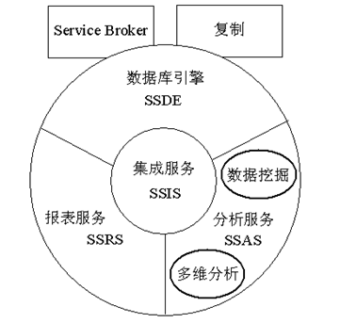
1.3 SQL Server 服务管理
二、SQL Server 服务体系
支持异步消息传递
实现分布式数据库系统
1、数据库引擎
存储、处理和保护数据的核心组件，用于控制访问权限并快速处理事务。
在数据库间复制和分发数据及数据库对象，实现数据同步
2、集成服务
不同数据源间的数据合并
填充数据仓库和数据集市
整理数据和数据标准化
融合商业智能
4、分析服务
为商业智能应用提供联机分析处理和数据挖掘功能。
3、报表服务
提供来自关系和多维数据源的综合数据报表。

Slide 30
1.3 SQL Server 服务管理
1、数据库引擎服务：MSSQLSERVER
服务名称
默认实例： MSSQLSERVER
命名实例： MSSQL$实例名
服务功能
客户机对服务器的所有请求都会转换为一组T-SQL语句，数据库引擎服务的目标就是协调和安排这些任务的执行
具体功能：数据管理、事务处理、查询、维护数据库的安全性和完整性等

Slide 31
1.3 SQL Server 服务管理
2、代理服务: SQLSERVERAGENT
服务名称
默认实例： SQLServerAgent
命名实例： SQLAgent$实例名
服务功能
用于系统的自动管理控制和调度
如果不需要自动执行任务，则该服务不用启动
基本概念
作业（JOB）：需代理执行的一系列操作步骤的集合
计划（Schedule）：作业运行的时间表或安排
警报（Alter）：对特定事件的自动响应器发出的命令

Slide 32
1.3 SQL Server 服务管理
3、分析服务：SQL Server Analysis Services
用于数据快速分析，为商业智能提供分析处理和数据挖掘功能
4、报表服务：SQL Server Reporting Services
提供关系数据源、多维数据源的综合数据报表
5、集成服务：SQL Server Integration Services
实现不同数据源的数据合并，填充数据仓库和数据集市
整理数据和数据标准化
融合商业智能

Slide 33
1.3 SQL Server 服务管理
6、其他服务
Service Broker：支持异步消息传递，实现分布式数据库系统
复制：在数据库间复制和分发数据及数据库对象，通过同步操作来维持数据一致性
SQL Browser：提供SQL Server连接信息的名称解析服务，多个SQL Server实例和集成服务实例共享此服务

Slide 34
1.4 SQL Server服务器配置
服务器选项：设定SQL Server 系统行为和资源利用的方式
配置方法
使用sp_configure系统存储过程
sp_configure 'option_name', 'value'
使用SQL Server Management Studio工具
【对象-资源管理器】→【服务器名字】右键→【属性】
配置选项：提供几十个服务器选项，具体类别包括：
常规、内存、处理器、安全性、连接、数据库设置、高级、权限

Slide 35
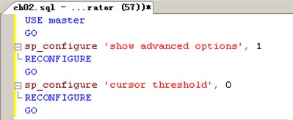
1.4 SQL Server服务器配置
sp_configure 调用例子：
了解每个参数的名称和取值范围，才能使用该命令进行配置

Slide 36
1.4 SQL Server服务器配置
一、【常规】配置：仅供查看，不能修改
产品：当前运行的 SQL Server 的版本
操作系统：当前运行的 Microsoft Windows 操作系统
平台：运行 SQL Server 的系统环境和硬件
版本：SQL Server 版本号
语言：默认语言
内存：可用的操作系统内存
处理器：使用的 CPU 数
根目录：SQL Server 实例的安装路径
排序规则：用于Unicode数据和非Unicode数据的排序规则
是否群集化：是否安装了服务器群集
是否启用HADR：是否启用高可用性灾难恢复（版本差异）

Slide 37
关于排序规则
作用：物理存储和字符串比较由排序规则控制
构成：（如：Chinese_PRC_CS_AI_WS 或 Chinese_PRC_CI_AS）
前半部分：本排序规则所支持的字符集
Chinese_PRC：大陆简体字UNICODE，按拼音排序
Chinese_PRC_Stroke: 大陆简体字UNICODE，按汉字笔画排序
后半部分：排序规则
_BIN 二进制排序
_CI (CS) 是否区分大小写，CI不区分，CS区分
_AI (AS) 是否区分重音，AI不区分，AS区分
_KI (KS) 是否区分平假名和片假名，KI不区分，KS区分
_WI (WS) 是否区分半角和全角， WI不区分，WS区分

Slide 38
1.4 SQL Server服务器配置
二、【内存】配置
Windows内存
数据缓存区：临时保存数据，8KB为一个单位，称为一个页面
日志缓存区：临时保存日志
过程缓冲区：临时保存存储过程和SQL代码的执行计划，其他客户机使用相同过程时，可直接调用
连接环境缓冲区：客户机断开后，并不马上删除连接信息，下次可直接使用
执行代码
Buffer Pool
系统数据结构
Buffer Pool
数据缓存区
Buffer Pool
日志缓存区
Buffer Pool
过程缓冲区
Buffer Pool
连接环境缓冲区
Buffer Pool
SQL Server内存缓冲区
Buffer：标准大小的存储空间
Buffer Pool：同类对象的buffer组成缓存区

Slide 39
1.4 SQL Server服务器配置
具体的内存参数
最小服务器内存(MB) ：最小以多少内存启动，低于此值时不释放内存。保障在内存紧张时，可以从 Windows 获得这部分内存
最大服务器内存(MB) ：SQL Server 启动和运行时，可以获得的最大内存
最小内存设为0，最大内存设为2147483647MB 时， SQL Server 可以在任何时间使用最合理的内存
创建索引占用的内存(KB，0为动态内存)：一般无需调整，但用户可设定704到2147483647间的值
每次查询占用的最小内存(KB): 512~2147483647，默认1024

Slide 40
1.4 SQL Server服务器配置
三、【处理器】配置
自动设置处理器关联掩码：允许SQL Server设置处理器关联
自动设置处理器 I/O 关联掩码：允许SQL Server设置I/O关联
最大工作线程数：如果为0，则允许 SQL Server 动态设置工作线程数。 对于大多数系统而言，此为最佳设置

Slide 41
1.4 SQL Server服务器配置
四、【安全性】配置
服务器身份验证：Windows验证、SQL server 及 Windows混合验证
登录审核：关闭登录审核、仅审核未成功的登录、仅限成功的登录、成功和失败的登录等
启用服务器代理帐户：启用 xp_cmdshell 使用的代理帐户，建议关闭
xp_cmdshell为扩展存储过程，将命令字符串作为操作系统命令（shell）执行，可以模拟登录、服务器角色和数据库角色
启用 C2 审核跟踪：审核语句和对象的所有访问尝试，并记录到文件中
跨数据库所有权链接: 允许成为跨数据库所有权链的源或目标

Slide 42
1.4 SQL Server服务器配置
五、【连接】配置
并发连接数：0为无限制
查询调控器：防止查询长时间运行，默认为关闭
允许远程连接：从远程服务器执行存储过程
远程查询超时值(秒，0 = 无超时)：默认600 秒
将分布式事务用于服务器到服务器的通信：由事务处理协调器进行协调的分布式事务，以保护事务ACID特性

Slide 43
1.4 SQL Server服务器配置
六、【数据库设置】配置
默认索引填充因子： 创建新索引时，每页的填充程度。有效值介于0和100之间，缺省值为0，意味着100％的填充因子
默认备份介质保持期(天)：防止在指定的日期前覆盖备份
压缩备份：决定是否压缩新备份
恢复间隔(分钟)：默认值为 0，表示自动配置。活动数据库大约每 1 分钟有一个检查点
数据位置：指定数据文件的默认位置
日志位置：指定日志文件的默认位置
备份位置：指定备份文件的默认位置

Slide 44
索引填充因子
索引填充因子：指索引创建时，索引的数据页被填充的比例。100%意味每个索引页100％填满，50％意味每个索引页50％填满。
填充因子对性能的影响：索引页在相邻物理页，利于I/O优化。但随着数据更新，会发生索引页拆分，新页和初始页不连续，索引访问速度变慢
高填充因子: 页拆分频繁发生，I/O性能下降
低填充因子: 页拆分少，但索引页多，I/O性能低，缓存开销大
理想的填充因子：依赖于表的读写比率，可以通过实验优化填充因子
低更改的表（读写比率为100：1）：100％的填充因子
高更改的表（写超过读）：50-70％的填充因子
读写各一半的：80-90％的填充因子
缺省的填充因子：“0”或“100”，索引页100％的填满。除了只读数据库，缺省值0都是不适合的

Slide 45
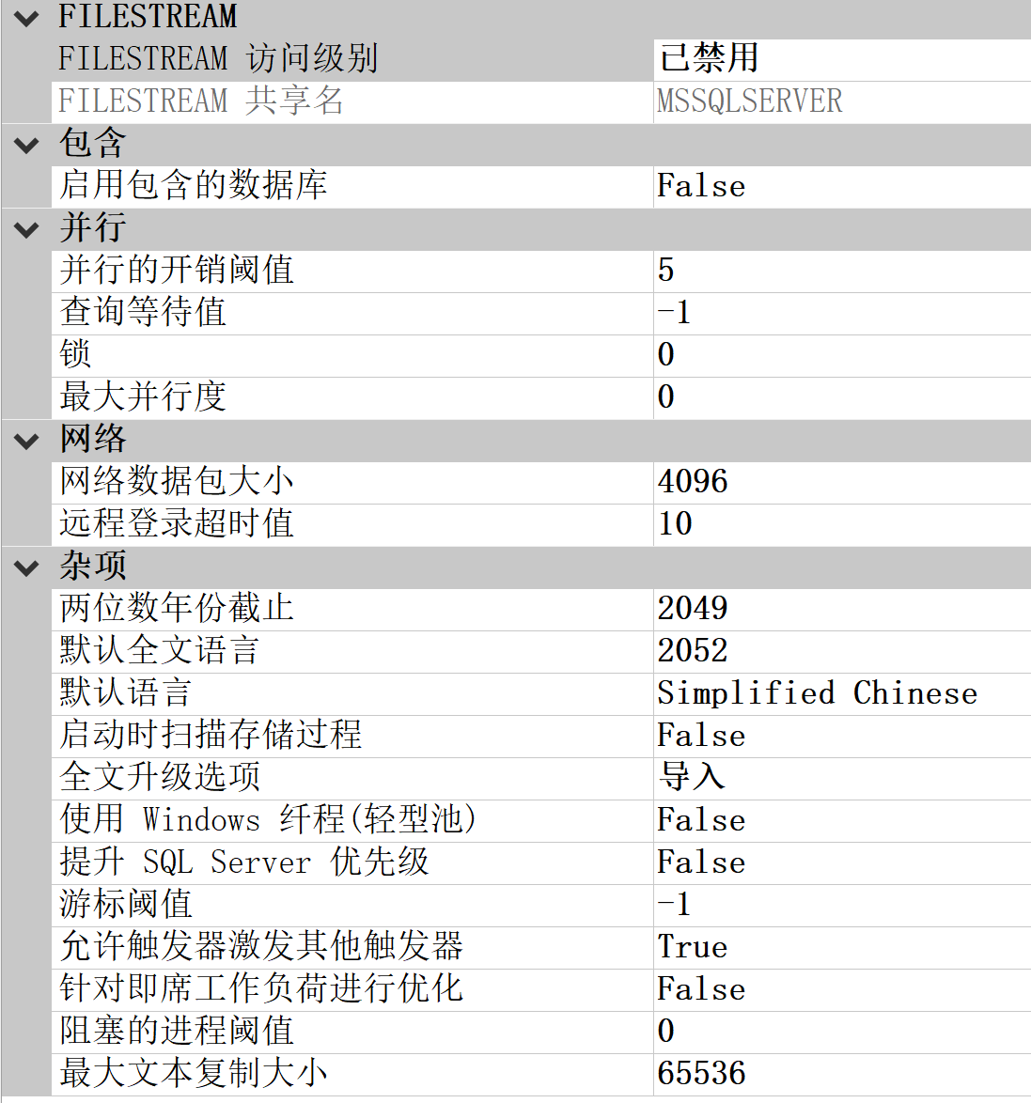
1.4 SQL Server服务器配置
七、【高级】配置

Slide 46
“高级”选项卡
并行的开销阈值: 高于该阈值时，创建并运行并行计划，只适于多处理器。
查询等待值：0 到 2147483647。默认 -1，按估计开销的 25 倍计算超时值。
锁: 可用锁的最大数目。默认为 0，SQL Server 动态分配和释放锁。
最大并行度: 执行并行计划时使用的处理器数（最多为 64 个）。 默认值为 0，使用所有可用的处理器。 如果该值为 1，则取消生成并行计划。
两位数年份截止年：将两位数年份解释为四位数年份的截止年。
启动时扫描存储过程：扫描并自动执行
全文升级选项：升级数据库时迁移全文检索的方式
游标阈值：“ -1”同步生成所有键集，适于较小游标集；“0”异步生成所有键集；其他值，查询优化器分析预期行数，超过阈值时异步生成键集。
允许触发器激发其他触发器：级联等级最高32级
阻塞的进程阈值: 指定进程报告间的时间，默认不生成报告

Slide 47
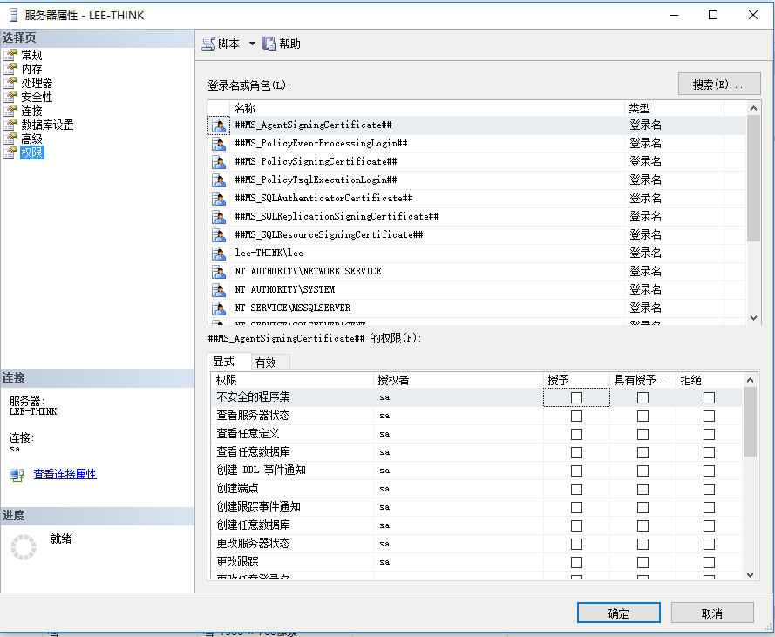
1.4 SQL Server服务器配置
八、【权限】配置

Slide 48
第1章 课内外任务
1、准备实验环境（第二周的周四之前完成）
确认SQL Server 的安装，完成SQL Server相关服务的启停
完成 PowerDesigner 安装
2、查看并修改SQL Server服务器的配置
3、实验任务选题和需求分析
确定实验任务的应用背景
设定数据管理需求：具有一定的复杂度，最低实体数量5-8个，具有流水数据或时序数据特征，以便于设定后续的统计分析任务
4、启动数据库设计
完成概念结构设计和 ER 图草稿

Slide 49
选题汇总与提交
1、请每个班级指派一个课代表
2、要求每位同学在第2周的周三晚8点之前，将自己的选题名称报给课代表，只报选题名称，不用附带需求分析。
3、请各班课代表在第2周的周四晚上8点前，将本班的选题汇总（Excel文件）发给我

